Slide 1

悅時
讀懂您的快樂時光——Marvel’s The DM

Slide 2
點評：讓我們離美食更近了嗎?

Slide 3
食物品評痛點分析
紙質問卷、零官方點評
……
虛假評論、抄襲評論
…………
用戶評價
…………
默認好評、情緒評論
用戶反饋不易獲取
…………
商戶跟蹤
…………
有效信息提取費時

Slide 4
時間 ：食物的照妖鏡

Slide 5
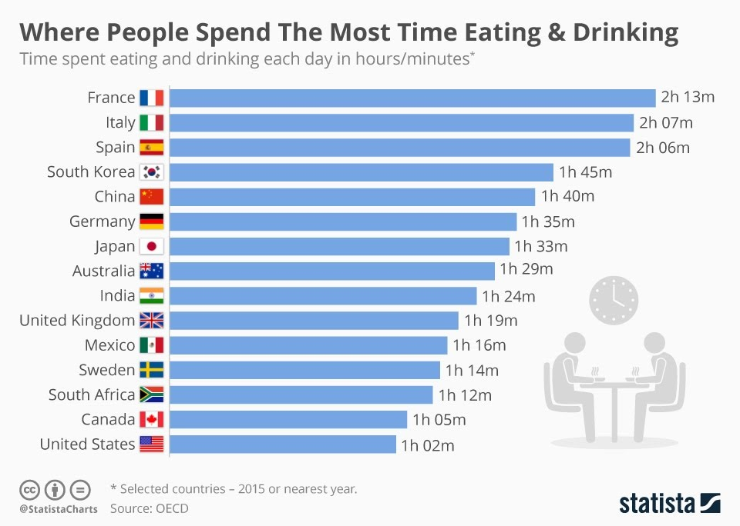
美味的食物會增加測試者的用餐時間。
——《生命時報》2007/08/10
在吃飯上花的時間越多的國家，他們的食物越美味。
——《美國美食文化研究自媒體》2016/10/15

Slide 6



悅時
一款全球最理性的食物照妖鏡平台，
量化顧客用餐時間，直觀通曉食物真味。
——《悅由心生，時來知味》

Slide 7


悅時使用流程分析
用戶進店
點餐時間記錄
結銀時間記錄
用餐時間生成
單個菜品用餐時間獲得
算法分析
餐單與用餐時間匹配

Slide 8
系 統 展 示

Slide 9

時間：2018/10/15-10/21
 | 周一 | 周二 | 周三 | 周四 | 周五 | 周六 | 周日
早 餐 | 餐粥 炒麵 燒賣 叉燒包 牛奶 | 牛奶麥片 牛油玉米 雞肉腸 多士 牛奶 | 餐粥 炒河粉 蘿蔔糕 迷你奶皇包 牛奶 | 雞湯通粉 炒薯餅 烚蛋 多士 果汁 | 熱豆漿 炒米粉 早餐腸 迷你饅頭 牛奶 | 番茄湯通粉 蒸腸粉 炒蛋 多士 果汁 | 雞湯通粉 雜菜粒 鮮肉水餃 迷你饅頭 果汁
午 餐 | 新奧爾良烤雞腿 煙鴨胸炒節瓜 香蒜雪菜蒸豆腐 雲耳炒鮮菇 時菜 餐湯 千島螺絲粉沙律 | 照燒豬扒 薯仔燜排骨 麻婆豆腐 金銀蒜蒸節瓜 時菜 餐湯 涼拌木耳 | 洋蔥雞扒 甜酸魚塊 鮮菇炒椰花菜 尖椒火腿絲炒翠瓜 時菜 餐湯 長通粉沙律 | 椒鹽豬扒 梅菜蒸肉餅 香蔥鮮菇炒魚片 雲耳炒椰菜花 時菜 餐湯 酸辣青瓜 | 炸薯條 雞肉薄餅 雜菜薄餅 肉醬意粉 時菜 餐湯 薯仔沙律 | 瑞士雞翼 鮮菇干筍炒肉片 西芹炒雞肉腸 豉汁炒涼瓜 時菜 餐湯 涼拌番茄角 | 酥炸鯪魚球 梅菜燜腩肉 雞肉腸炒蛋 香蔥炒鮮菇 時菜 餐湯 薯仔沙律
晚 餐 | 咖喱雞扒 土魷蒸肉餅 川辣炒椰菜 榨菜絲炒豆角 時菜 餐湯 千島螺絲粉沙律 | 剁椒蒸魚 南乳冬瓜燜鴨 馬蹄炒藕片 香蒜肉末炒雙菇 時菜 餐湯 涼拌木耳 | 香辣汁燒秋刀魚 冬陰醬爆雞球 滷肉燴茄瓜 上湯蝦米浸大白菜 時菜 餐湯 長通粉沙律 | 紅棗枸杞蒸雞球 豉汁涼瓜炒牛肉 西芹炒雞丁 豉椒炒南瓜片 時菜 餐湯 酸辣青瓜 | 海鮮醬爆鮮魷 豉椒燴雞球 豉油皇金銀蒜蒸豆腐 雲耳炒椰菜 時菜 餐湯 薯仔沙律 | 金沙骨 葡國雞球 雜菜粒炒臘腸 鹵水豆腐 時菜 餐湯 涼拌番茄角 | 香茅烤豬頸肉 豆卜節瓜炒肉片 香蔥火腿炒蛋 雲耳炒藕片 時菜 餐湯 千島螺絲粉沙律
上周菜品分析

Slide 10
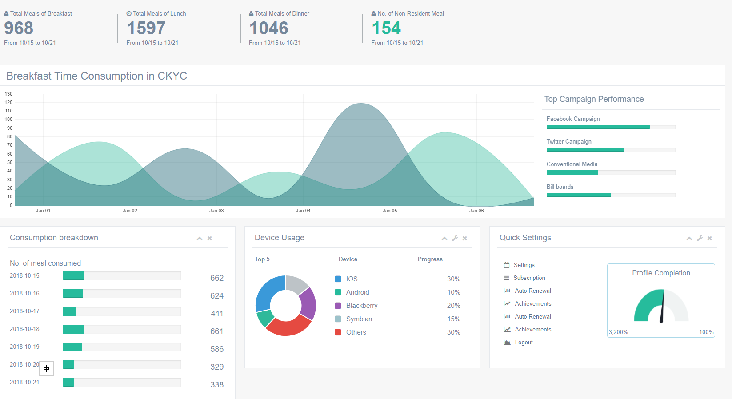

Slide 11
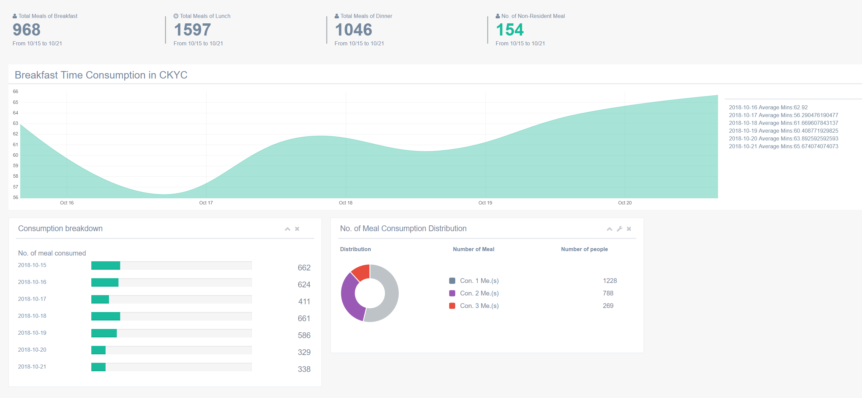
蔡繼有食物時間排序（早餐為例）
http://103.11.101.187/~ngchunkit1/hack/

Slide 12
悅時總覽
在华强北将会产生的“5流”生态
自動評價
悅時
客觀評價
通用評價
大數據平臺

Slide 13





悅時發展規劃
1、完善系統，申請系統軟件著作權及發明專利
2、通過澳大餐廳完善系統，與內地餐飲點評或进行知產轉讓
3、與海外餐飲點評平台合作，或进行知產轉讓
……

Slide 14
THANKS!
悅時

